Slide 1
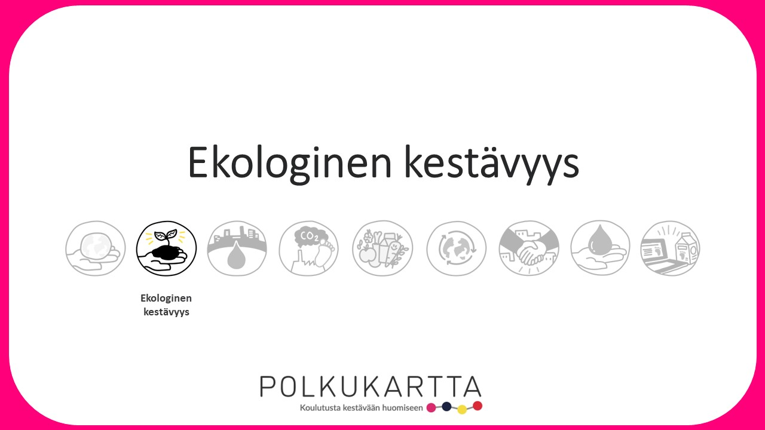

Ekologinen kestävyys
Kiertotalou

Slide 2
Opetusmateriaalin kuvaus
Tavoite:
Tutustutaan kestävyys-käsitteeseen ja YK:n kestävän kehityksen tavoitteisiin (Agenda 2030).
Tutustutaan ns. donitsimalliin, jossa ekologista ja sosiaalista kestävyyttä tarkastellaan yhdessä.
Tutustutaan ekologisen kestävyyden osa-alueisiin ja planeetan rajoihin eli ekologiseen kattoon.
Tutustutaan sosiaaliseen perustaan eli sosiaalisen kestävyyden eri osa-alueisiin.
Pohditaan kestävän kehityksen tavoitteita ja keskeisiä toimintatapoja kestävyyden edistämiseen.
Sisältö:
Materiaalissa (ppt) tutustutaan siihen, mitä on kestävyys ja mitkä ovat YK:n kestävän kehityksen tavoitteet. Tutustutaan myös planeetan rajoihin ja sosiaaliseen perustaan ns. donitsimallin avulla. Tehtävä kestävän kehityksen tavoitteista.
Kohderyhmät:
Toinen aste (tutkintoon valmentava koulutus TUVA)

Slide 3
Lisenssiehdot
Tämä teos on lisensoitu Creative Commons Nimeä-EiKaupallinen-JaaSamoin 4.0 Kansainvälinen -lisenssillä.

Slide 4
Kestävyyden perusteet
YTT Miikka Salo ja FT Mikael Puurtinen

Slide 5
Diasettiin liittyvä video
Donitsitalous: https://m3.jyu.fi/jyumv/ohjelmat/science/muut/polku-2.0/vastuullisuus-yrityksen-arjessa-verkkototeutuksen-tallenteet/recording-04-07-2023-09.15

Slide 6
Mitä kestävyys on?
"Kestävä kehitys on kehitystä, joka tyydyttää nykyhetken tarpeet viemättä tulevilta sukupolvilta mahdollisuutta tyydyttää omat tarpeensa."
- Brundtlandin komissio vuonna 1987 -
Notes:
Jos lähdetään liikkeelle siitä mitä kestävä kehitys on, niin kaikkein tunnetuin määritelmistä, on tämä Norjan pääministeri Gro Harlem Brundtlandin johtaman YK:n asettaman komission määritelmä vuodelta 1987.
"Kestävä kehitys on kehitystä, joka tyydyttää nykyhetken tarpeet viemättä tulevilta sukupolvilta mahdollisuutta tyydyttää omat tarpeensa." Brundtlandin komissio vuonna 1987
Tämä on ihan hyvä määritelmä ja ainakin se on tunnettu Mutta 10 vuotta Brundtlandin komission määritelmän jälkeen, tieteellisessä kirjallisuudessa oli esitetty jo ainakin 300 määritelmää kestävälle kehitykselle
Eli pointti on, että yhtä yksiselitteistä, kaikkien hyväksymää tapaa määritellä kestävää kehitystä ei ole olemassakaan.

Slide 7
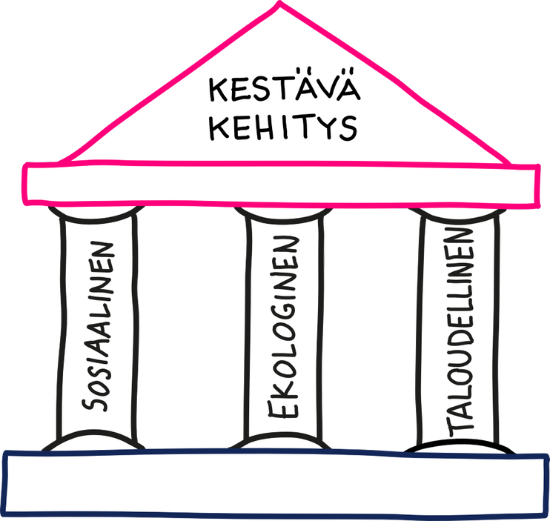
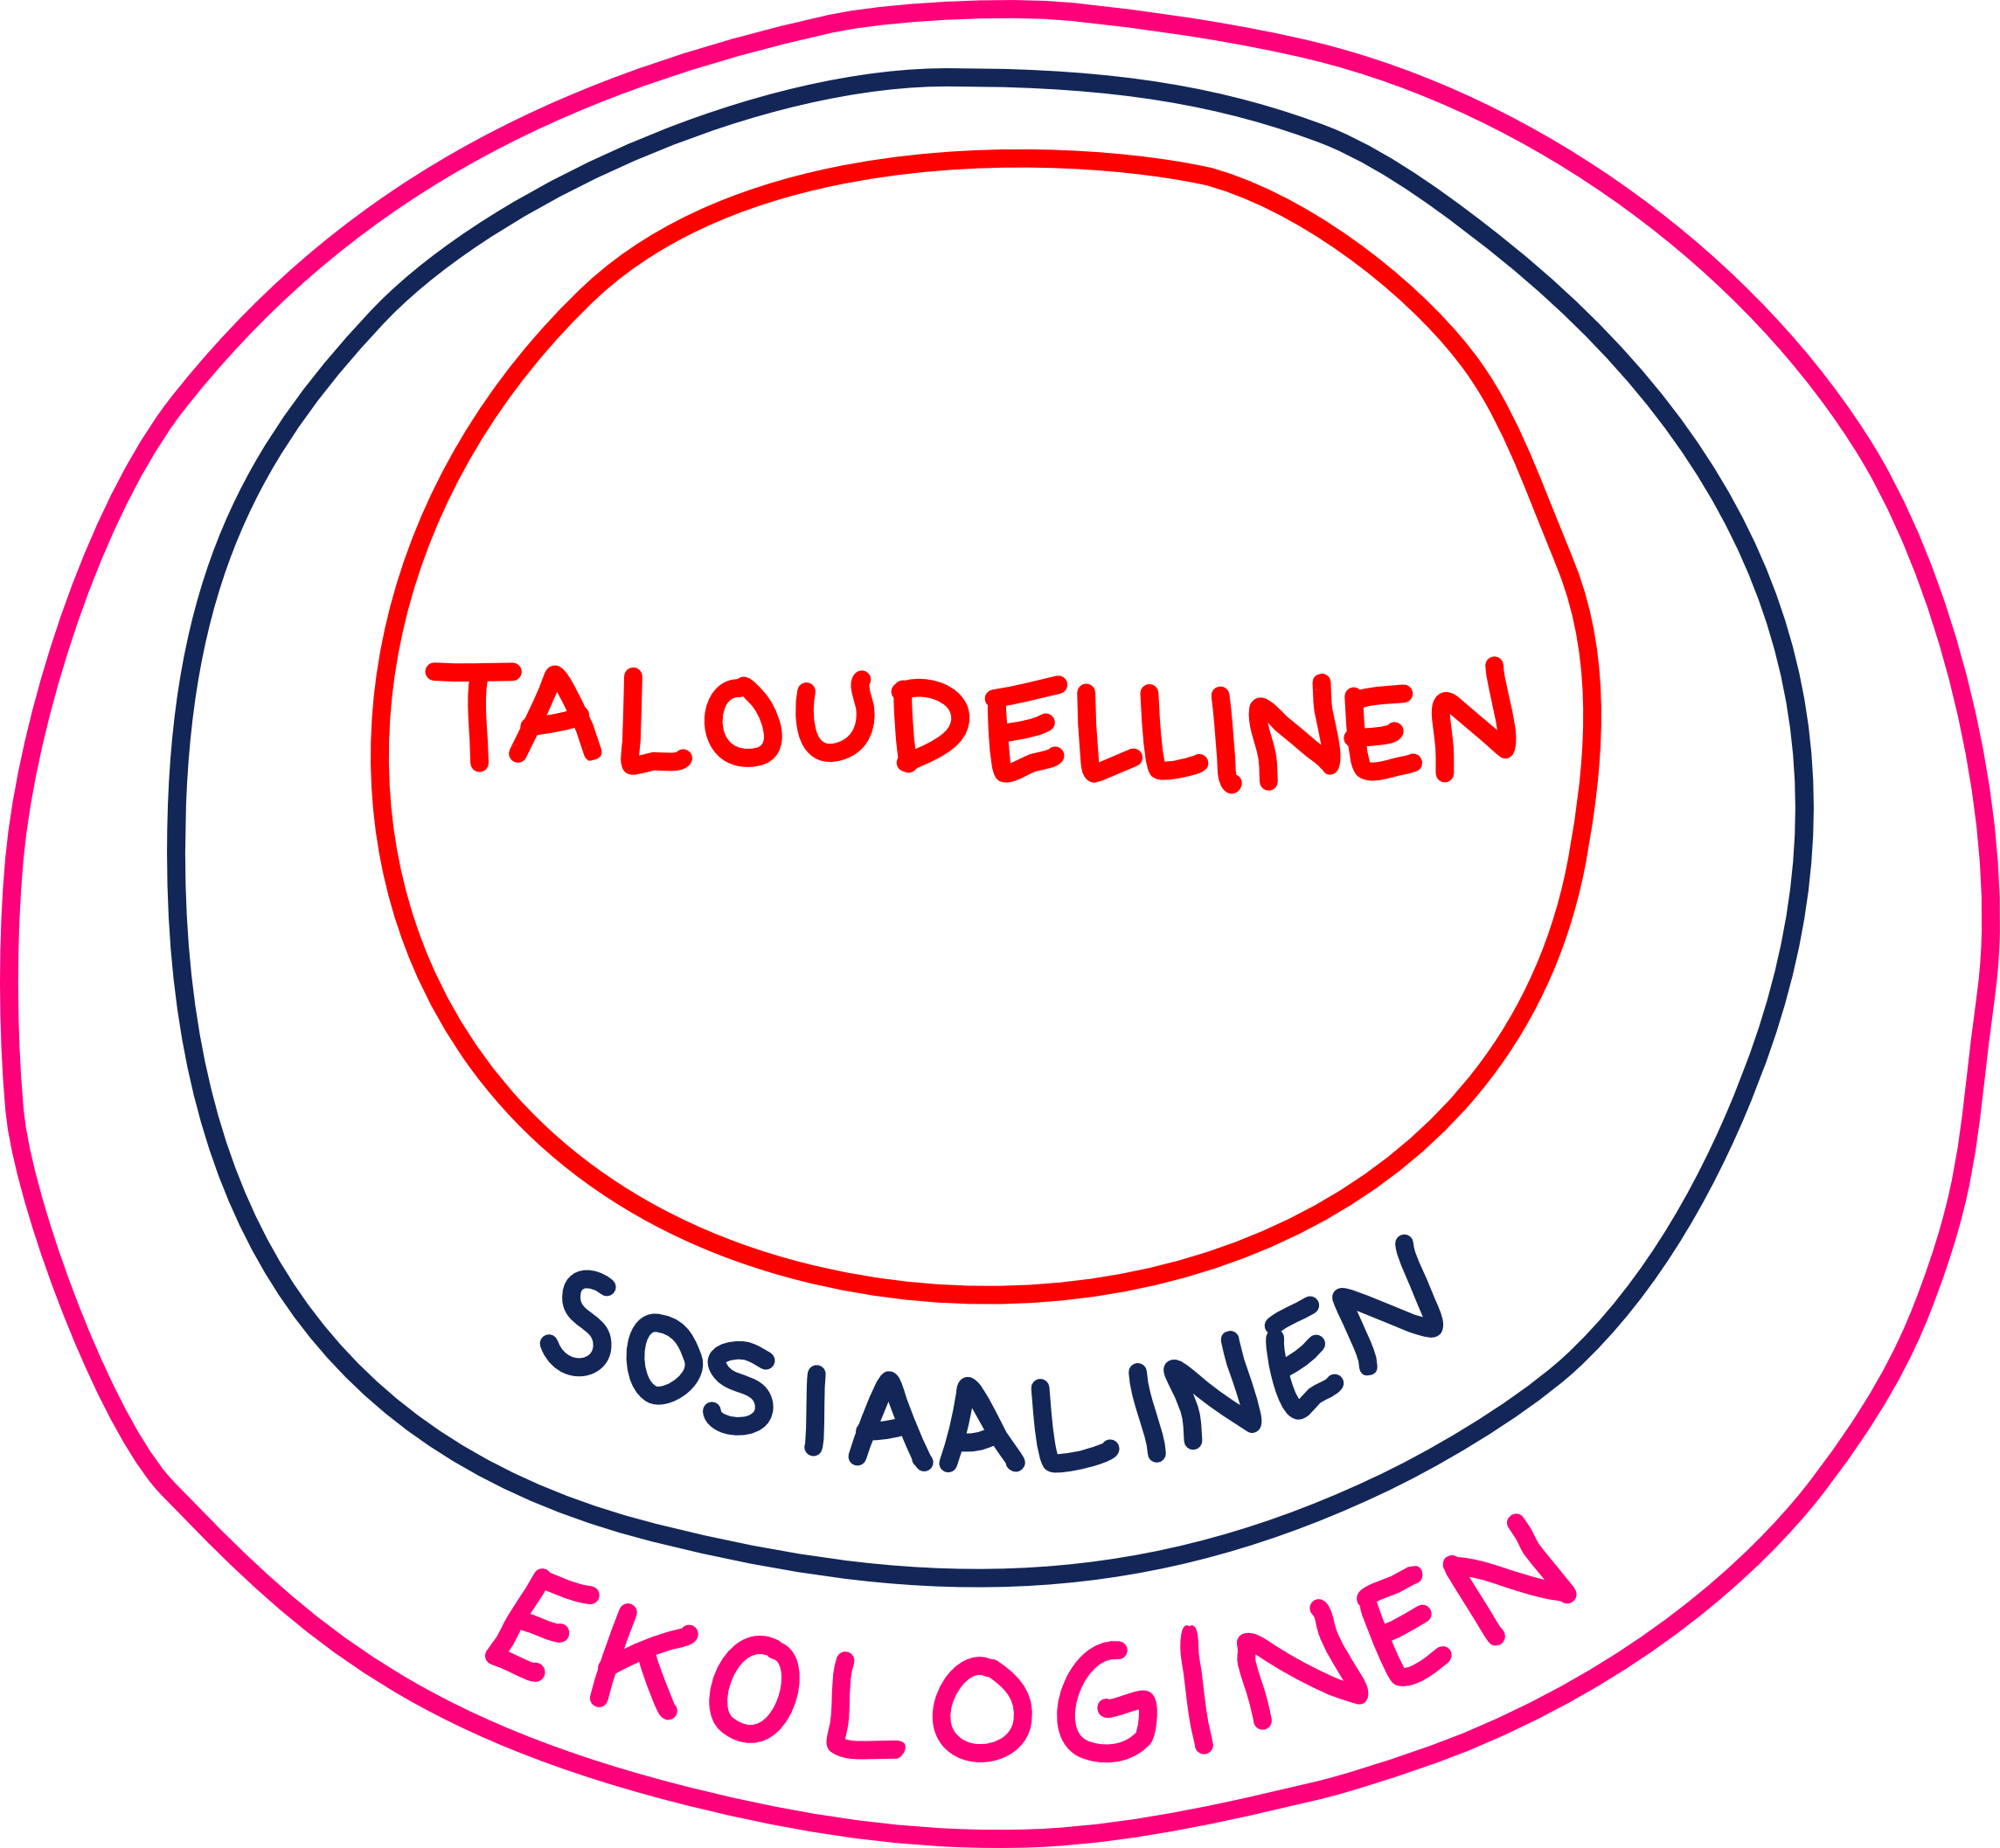
Kestävän kehityksen kolme ulottuvuutta
Notes:
Mutta ei kestävä kehitys silti mitä tahansa tarkoita – Se selvästikin liittyy jotenkin talouteen, yhteiskuntaan ja luonnonympäristöön. Eli nuo kolme pilaria – ekologinen, taloudellinen ja sosiaalinen.
Ekologisen kestävyyden ytimessä katsotaan useimmiten olevan luonnon monimuotoisuuden säilyminen, mihin liitetään maapallon elämää tukevien järjestelmien eheyden ylläpitäminen tai parantaminen.
Sosiaalinen kestävyys menee lähellä sitä mitä Brundtlandin komissio ajaa takaa eli ihmisten mahdollisuutta tyydyttää omat tarpeensa – kuten esimerkiksi ravinnontarve, terveydelliset tarpeet, kouluttautuminen, tasa-arvoinen kohtelu, turvallisuus – nyt ja tulevaisuudessa. eli miten viettää hyvää elämää.
Taloudellisen kestävyyden merkitys on muuttunut huomattavasti siitä kun kansainvälinen yhteistyö kunnolla alkoi 50 vuotta, jolloin taloudellisen kestävyyden sisältö oli käytännössä talouskasvu – on pitkälti nykyisinkin, mutta sillä on nykyisin lisämääreitä tai etuliitteitä., kuten “älykäs tai vihreä kasvu”.
Eli esimerkiksi YK:n ympäristöjärjestö tarkoittaa vihreällä taloudella taloutta, joka parantaa ihmisten hyvinvointia ja sosiaalista oikeudenmukaisuutta ja vähentää samalla merkittävästi ympäristöriskejä ja ekologista niukkuutta.
Tämä YK:n tapa määritellä talouden roolia kestävyydessä viittaa siihen - mikä nykyisin kestävyysajattelussa on valtavirtaistumassa - eli että nämä kolme pilaria eivät niinkään ole tasaveroisesti kannattelemassa kestävyyttä, vaan talous on pikemmin keino saavuttaa ekologinen ja sosiaalinen kestävyys.
Toinen tapa kuvata kestävää kehitystä onkin sijoittaa nuo eri ulottuvuudet diassa oikealla esitetyllä tavalla sisäkkäisinä palloina tai kehinä, mikä vihjaa, että luonnonsysteemi on ensisijainen ja ihmisen yhteiskunnat ovat mahdollisia vain ekologisten reunaehtojen täyttyessä, ja vastaavasti kestävää taloutta voidaan rakentaa vain toimivien yhteiskuntien puitteissa.

Slide 8
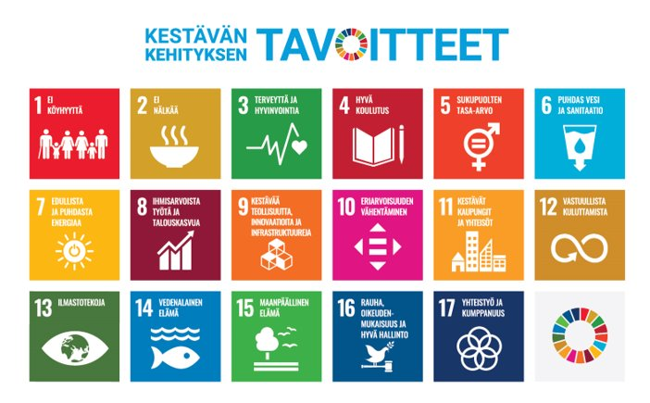
YK:n kestävän kehityksen tavoitteet, Agenda2030
Agenda 2030 kestävän kehityksen tavoitteet - Ulkoministeriö (um.fi) https://www.un.org/sustainabledevelopment/
Notes:
Tähän monille tuttuun kuvaan voi johdantona sanoa, että kesällä 2022 Tukholmassa järjestettiin YK:n iso ympäristö- ja kehityskonferenssi, jollaisia on järjestetty 50 vuoden ajan aina 10 vuoden välein. Ja miksi juuri Tukholmassa niin sen vuoksi, että kestävän kehityksen kansainvälinen yhteistyö lähti liikkeelle Ruotsista 1960-luvun lopulla ja vuonna 1972 järjestettiin Ruotsin aloitteesta ensimmäinen iso YK:n ympäristö- ja kehityskokous Tukholmassa ja nyt sitten 50 vuotta myöhemmin YK:n konferenssi palasi Tukholmaan. Eli kansainvälisellä ympäristö- ja kehitysyhteistyöllä on ruotsalaiset juuret.
Yksi näistä isoista kokouksista oli Rio de Janeirossa pidetty konferenssi vuonna 1992, joka varmaan on tunnetuin ja kenties Tukholman kokouksen ohella onnistunein kokous, kansainvälisen ympäristöyhteistyön merkkipaalu, jossa päästiin alkuun sekä kansainvälisessä ilmastonmuutoksen vastaisessa työssä myös monimuotoisuuden hupenemista koskevassa yhteistyössä.
Eli nämä nykyisin kaikkein polttavimmat ympäristöongelmat ovat olleet kansainvälisen ympäristöpolitiikan ytimessä jo 30 vuoden ajan ja toki ne oli tunnistettu jo paljon sitä ennenkin, mutta siitä huolimatta niiden ratkaisemisessa ei ole onnistuttu.
Miten tämä liittyy tähän kuvaan on se, että Tukholmaa edeltäneessä vuonna 2012 pidetyssä YK:n suuressa ympäristö- ja kehityskokouksessa – joka sekin oli Riossa – sovittiin, että luotaisiin maailmaan uudet kestävän kehityksen tavoitteet. Maailman johtaja nuijivat nämä tavoitteet pöytään lopulta vuonna 2015 – pitkällisen, kymmenien maiden yhteistyön lopputuloksena.
Tässä prosessissa muun muassa sovittiin, että mainitut kolme pilaria olisivat tasapainoisemmin edustettuna, kuin YK:n tavoitteissa aiemmin –
eli YK:n tavoitteet olivat painottuneet sosiaalisiin asioihin - ja nyt sovittiin että taloudellisia, sosiaalisia ja ekologisia ulottuvuuksia koskevien tavoitteiden tulisi toimia paremmin yhdessä
Tällä tavoin saatiin kuvassa esitetyt 17 Kestävän kehityksen tavoitetta.
Nämä tavoitteet jakautuvat 169 alatavoitteeksi ja niillä on lisäksi 247 indikaattoria tai mittaria, joilla edistymistä näiden tavoitteiden saavuttamiseksi seurataan.

Slide 9
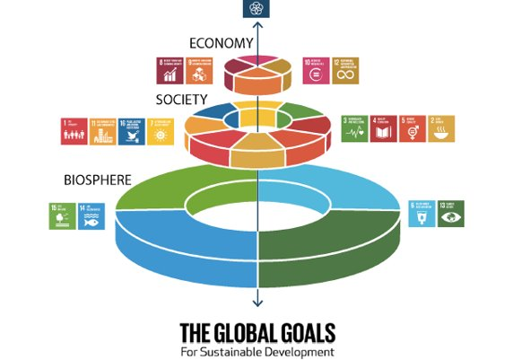
Kestävän kehityksen "hääkakku"
https://www.stockholmresilience.org/research/research-news/2016-06-14-how-food-connects-all-the-sdgs.html​
​
Notes:
Nämä 17 tavoitetta voidaan jakaa vastaavanlaisiin kolmeen kehään tai pilariin – mutta toki useammalla kuin yhdellä tavalla.
Yksi tapa on esitettynä tässä tällaisena hääkakkukuviona.
Kakun ekologiseen perustukseen kuuluvat ainakin tavoitteet 13-15 eli ilmastonmuutoksen hillintä ja maanpäällisen ja vedenalaisen elämän suojeleminen
Kakun yläkerroksen taloudelliselle kehälle kuuluvat selvästi ainakin tavoite 8, eli ihmisarvoista työtä ja talouskasvua sekä tavoite 9 eli kestävä infrastruktuuri ja usein myös esimerkiksi tavoite 12 eli kestävä kulutus ja tuotanto
Sosiaaliselle kehälle kuuluvat selvästikin ainakin perustarpeiden tyydyttyminen eli köyhyyden ja nälän poistaminen, terveyden, koulutuksen ja sukupuolten välisen tasa-arvon edistäminen, sekä puhdas vesi ja sanitaatio.
Mutta näiden perustarpeiden tyydyttämisen lisäksi sosiaalisen kestävyyden voi ajatella pitävän sisällään paljon laajemmin ihmistä ja yhteiskuntia koskevia asioita, kaikkea sitä miten voisimme vastata siihen isoon kysymykseen, miten voisimme kaikki viettää ihmisarvoista hyvää elämää aidosti ekologisten rajojen puitteissa.
Ja YK:n kestävän kehityksen tavoitteet, Agenda 2030, on tuorein vastaus tähän kysymykseen.
Monien mielestä se ei ole riittävä vastaus ja kenenkään mielestä se ei ole täydellinen vastaus – ja siinä mielessä hyvin perustein, että näiden tavoitteiden välisiä yhteyksiä tarkasteltaessa oli alusta saakka selvää, että niiden välillä on ristiriitaisuuksia – eli että jonkin tavoitteen saavuttamiseksi tehty työ, vähentää mahdollisuuksia saavuttaa jokin toinen tavoite. JA voikin hyvin olla, ettei näitä kaikkia tavoitteita voida yhtä aikaa saavuttaa.
Mutta se ei tietenkään ole syy lamaantua. Vaan täytyy ymmärtää, että näiden YK:n kestävän kehityksen tavoitteiden välillä on myös synergioita, eli että yhden tavoitteen tavoittelu samalla edistää jotakin toisen tavoitteen päämäärää. Esimerkiksi kehittyvien maiden naisten oikeuksien ja koulutuksen edistäminen samalla vähentää paitsi esimerkiksi radikalisoitumisen riskiä myös väestönkasvua, koska kehittyvien maiden koulutetummat naiset tapaavat saada vähemmän lapsia kuin kouluttamattomat, millä on tunnettuja positiivisia vaikutuksia ekologisiin tavoitteisiin, kuten ilmastonmuutoksen vastaiseen kamppailuun.
Ja kun näitä eri tavoitteiden välisiä yhteyksiä on tieteellisissä tutkimuksissa tarkasteltu, on havaittu, että tavoitteiden välillä on synergioita enemmän kuin ristiriitoja.

Slide 10
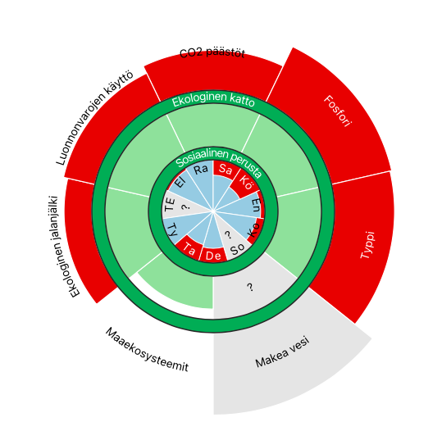
Maailman tila 2015
Turvallinen ja reilu tila ihmisen toiminnalle, "donitsitalous"
Kuinka kaikkien ihmisten tarpeet voidaan täyttää rajallisella maapallolla?
https://goodlife.leeds.ac.uk/
Sa – Sanitaatio
Kö – Köyhyys
En – Energian saatavuus
Ko – Koulutus
So – Sosiaalinen tuki
De – Demokraattisuus
Ta – Tasa-arvo
Ty – Työllisyys
TE – Tyytyväisyys elämään
El – Elinajanodote
Ra – Ravitsemus
Aineisto ja kuvat:
Fanning et al (2022) Nat Sust 5: 26-36
Notes:
Donitsitalous on saanut nimensä kuvion donitsia muistuttavasta ympärästä, jonka sisäreunan muodostaa sosiaalinen perusta ja ulkoreunan ekologinen katto.
Donitsitalouden tavoitteena on saavuttaa tilanne, jossa kaikkien ihmisten hyvän elämän edellytykset täyttyvät, eli sosiaalinen perusta on kunnossa. Tällöin kuvion sisimmät sektorit,
jotka mittaavat hyvän elämän edellytyksiä, olisivat kaikki sinisiä. Punainen väri kuvaa vajetta hyvän elämän edellytyksissä.
Hyvän elämän edellytyksen on kuitenkin saavutettava ylikuormittamatta maapallon ekologisia prosesseja, eli rikkomatta ekologista kattoa. Ekologisen katon yläpuolelle menevät
punaiset sektorit kuvaavat ylikuormitusta, joka johtaa haitallisiin muutoksiin ympäristössä ja vähentää hyvinvoinnin mahdollisuuksia.
Tämä donitsi kuvaa mailman tilannetta vuonna 2015. Kuten punainen väri kuviossa osoittaa, ekologiset rajat ovat ylittyneet useimmilla sektorilla, ja sosiaalisen perustan sektoreissakin on vajetta.
Koko maailmaa kuvaava donitsi antaa kuitenkin liian positiivisisen kuvan sosiaalisen perustan täyttymisestä, sillä se kuvastaa tilannetta, jossa resurssit ja olosuhteet olisivat jakautuneet tasaisesti kaikille maailman ihmisille, vaikka näin ei tietenkään ole. Tässä kuviossa esimerkiksi ravitsemussektori on kokonaan sininen, mikä kuvastaa sitä, että maailmassa tuotetaan niin paljon ruokaa, että tasaiseti jaettuna sitä riittäisi kaikille. Todellisuudessa maailmassa oli kuitenkin vuonna 2015 yli 600 miljonaa aliravittua ihmistä, ja vuonna 2022 heitä oli vielä enemmän, yli 800 miljoonaa. Toisaalta merkittävästi ylipainoisia ihmisiä on nykyään yli miljardi, mikä sekin aiheuttaa suuria terveysongelmia.
Maailman tilaa kuvaava donitsi on antaa kuitenkin hyvän kuvan ihmisen aiheuttamasta ekologisesta kuormituksesta. Esimerkiksi ilmasto on aidosti globaali, ja kasvihuonekaasupäästöt vaikuttavat ilmastoon samalla tavalla riippumatta siitä, missä päästöt tapahtuvat. Myös maailmanlaajuinen kaupankäynti johtaa siihen, että esimerkiksi Suomessa tapahtuvasta kulutuksesta aiheutuu merkittävää ekologista kuormitusta Suomen rajojen ulkopuolella.
Kuvassa olevaa linkkiä seuraamalla pääset sivustolle, jossa voit tarkastella maakohtaisia donitseja.
Lyhyesti:
Yleinen donitsin ajatus – visuaalinen työkalu sosiaalisen ja ekologisen kestävyyden hahmottamiseen.
Ekologinen katto = planeetan rajat. Jos ihmisen toiminta rikkoo ekologisen katon, planeetan toiminta muuttuu peruuttamattomasti. Planeetan toiminnan muutokset taas uhkaavat koko ihmisyhteisön olemassaoloa.
Niin kauan, kun ekologiset vaikutukset pysyvät "vihreällä alueella", voidaan toiminnan ajatella olevan ainakin nykytiedon valossa turvallisissa rajoissa. Tällä hetkellä ihmiskunnan toiminta ylittää planeetan rajat monella eri mittarilla, näistä enemmän seuraavassa diassa.
Sosiaalinen perusta = Ihmisen hyvän elämän edellytykset, joita tässä lähestymistavassa on luokiteltu 11 olennaiseen luokkaan.

Slide 11
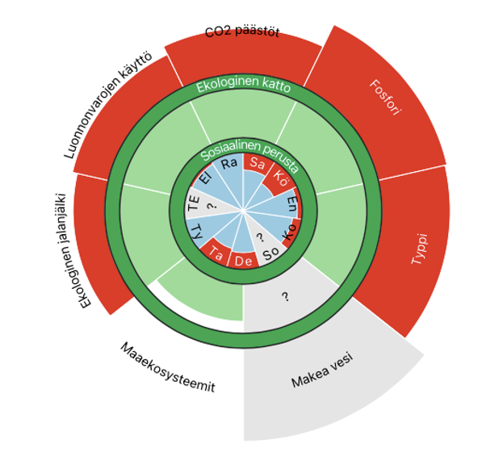
Planeetan rajat (”ekologinen katto”)
Ilmastonmuutos: CO₂ 350 ppm (2022: 417 ppm)​
Notes:
Tarkastellaan seuraavaksi tarkemmin donitsin ekologista kattoa, jota voidaan myös kutsua planeetan rajoiksi. Donitsin sektorit kuvaavat sellaisia muuttujia, joita
on mahdollista mitata ja joille tieteentekijät ovat arvioineet “turvarajan”, jonka ylittäminen aiheuttaa suuren ympäristöongelmien riskin.
Ylimpänä donitsissa on ilmakehän hiilidioksidipitoisuus, jonka turvarajaksi on määritetty 350 miljoonasosaa. Tämä turvaraja ylitettiin vuonna 1988.
Hiilidioksidipitoisuus nousee nopeasti ja oli vuonna 2022 keskimäärin 417 miljoonasosaa.

Slide 12
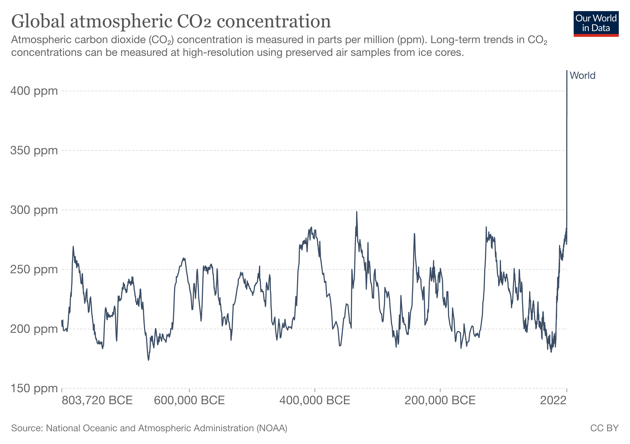
Hiilidioksidipitoisuus on räjähtävässä kasvussa
Notes:
Tässä kuvassa on ilmakehän hiilidioksidipitoisuus viimeisten 800 000 vuoden ajalta. Eli neljä kertaa pidemmältä ajalta kuin mitä moderni ihminen on ollut olemassa, ja 80 kertaa pidemmältä ajalta kuin maanviljelykseen perustuvai kulttuureita on ollut olemassa.​
​
Kuten kuvasta nähdään, ihmislaji ei ole koskaan elänyt ilmastossa, jota kohti olemme menossa. Viimeksi ilmakehän hiilidioksidipitoisuus oli nykypäivän lukemissa noin kolme miljoonaa vuotta sitten, jolloin merenpinta oli ainakin 25 metriä nykyistä korkeammalla.​
​
Syy räjähdysmäiseen hiilidioksidipitoisuuden nousuun on fossiilisten polttoaineiden käyttö.

Slide 13
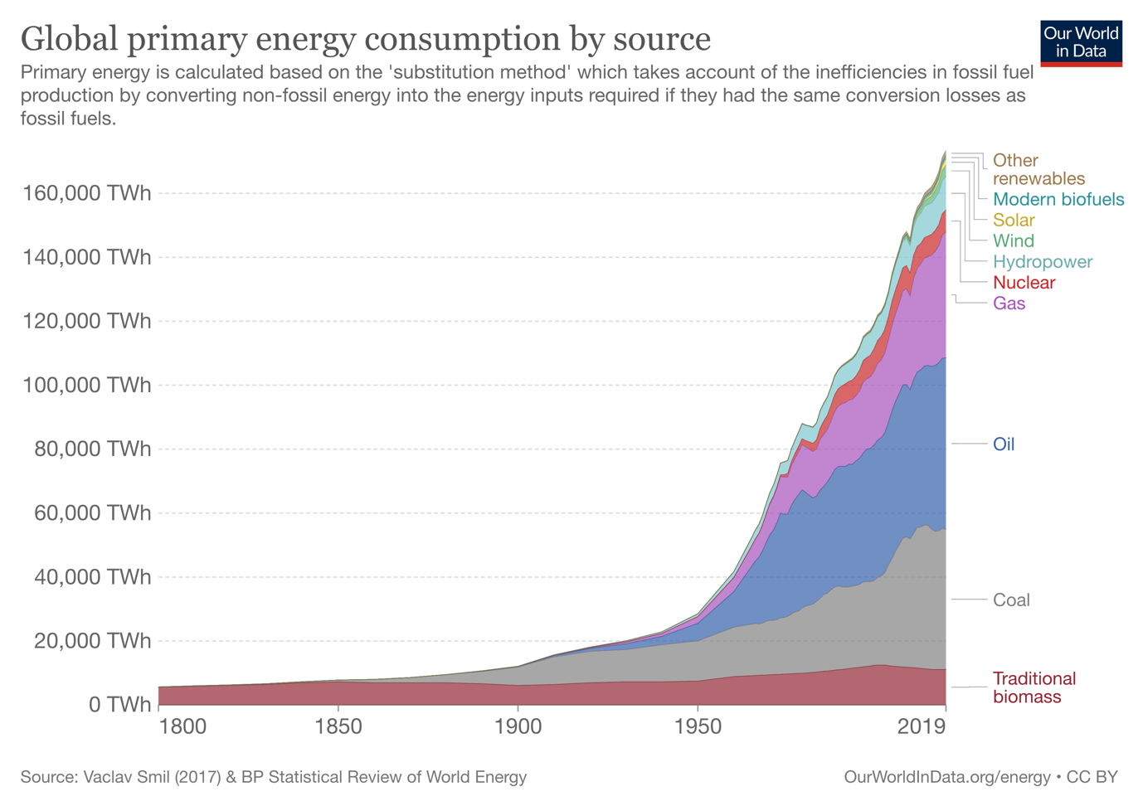
Energian kulutus kasvaa
Notes:
1800-luvulla ennen teollista vallankumousta, ihmiset saivat energiaa lähinnä polttopuusta ja muusta biomassasta. Tässä kuvassa näet, kuinka energiankulutus on kasvanut 1800-luvulta nykypäivään, ja mistä kulutettu energia on peräisin.​
​
Fossiilisia polttoaineiden, eli hiilen, öljyn ja maakaasun hyödyntäminen 1900-luvun alusta lähtien on ollut se tekijä, joka on mahdollistanut ihmisten elintason ja väkiluvun kasvun, sillä kaikki nykyajan toiminta maataloudesta liikenteeseen, teollisuuteen ja rakennusten lämmittämiseen ja ilmastointiin vaatii energiaa.​
​
Kahdessasadassa vuodessa ihmisten käyttämän energian määrä on kolmikymmenkertaistunut, ja ehdoton valtaosa tästä energiasta on tuotettu, ja tuotetaan yhä, fossiilisilla polttoaineilla.​
​
Ilmastonmuutoksen torjunnalla on äärimmäisen kiireellistä, mutta valitettavasti tämä ei ole ainakaan toistaiseksi näkynyt energian kulutuksen tai ilmakehän hiilidioksidipitoisuuden nousun merkittävänä hidastumisena. Ilmastonmuutos aiheuttaa jo nykyään laajoja maastopaloja, tuhoisia tulvia ja kuivuutta, helleaaltoja ja voimistuvia myrskyjä. Tulevaisuudesa ilmastonmuutoksen vaikutukset pahenevat aiheuttaen haittaa muun muassa maanviljelylle.

Slide 14
Planeetan rajat (”ekologinen katto”)
Ilmastonmuutos: CO₂ 350 ppm (2021: 412 ppm)​
Luonnonvarojen käyttö → mineraalien, polttoaineiden ja biomassan kulutus​
Typpi ja fosfori → vesistöjen rehevöityminen ja happikato​
Makea vesi → jokien kuivuminen, kastelu- ja juomaveden loppuminen​
Maaekosysteemit → ​maan käyttö ihmisen tarpeisiin
Ekologinen jalanjälki → maapallon ekosysteemien kuormittuminen​
Noin miljoonaa eliölajia uhkaa sukupuutto​
Merten kalakannat ovat maksimaalisesti kalastettuja/ylikalastettuja​
Ympäristön kemikalisoitumisen riskit
Notes:
Muita ekologisen katon ylittäneitä kuormituksia ovat muun muassa luonnonvarojen käyttö, joka viittaa mineraalien, polttoaineiden ja biomassan käyttöön. Kestäväksi tasoksi on arvioitu 17 kilogrammaa per henkilö per päivä. Suomalaiset käyttävät keskimäärin noin 100 kilogrammaa per henkilö per päivä.
Typpi ja fosfori viittaavat maantaloudessa käytettäviin keinolannoitteisiin, joiden valumat vesistöön aiheuttavat rehevöitymistä ja happikatoa. Itämeren jokakesäiset sinileväkukinnat ovat läheinen esimerkki liiallisen ravinnekuormituksen aiheuttamista ongelmista.
Makean veden käyttö viljelyksien kasteluun ja muuhun ihmisen käyttöön aiheuttaa jokien kuivumista ja pohjavesien ehtymistä muun muassa eteläisessä Euroopassa, läntisessä USA:ssa ja Intiassa ja Kiinassa, ja ilmastonmuutoksen myötä nämä ongelmat tulevat pahemaan. Suomessa vesivaroja on kuitenkin runsaasti.
Maaekosysteemien käyttö viittaa ihmisen käytössä olevaan biologiseen tuotantoon. Noin 50 % kaikesta kasvien yhteyttämisen maanpäällisestä tuotannosta menee ihmisen hyötykäyttöön esimerkiksi eläinten rehuna ja metsätalouden tuotteina. Tätä määrää ei ole juurikaan mahdollista lisätä ottamatta käyttöön viimeisiä luonnonmetsiä, mikä tarkoittaisi luontokadon huomattavaa kiihtymistä.
Ekologinen jalanjälki viittaa siihen pinta-alaan, joka tarvitaan tuottamaan ihmisen tarvitsemat hyödykkeet ja sitomaan fossiilisten polttoaineiden käytöstä aiheutuneet hiilidioksidipäästöt. Tämä mittari siis summaa monia muita donitsin ekologisia sektoreita. Vuonna 2022 olisi tarvittu 1,75 maapalloa täyttämän ihmisen tarpeet kestävästi.
Valitettavasti tämäkään lista ei ole kattava kuvaus ympäristörasituksesta ja sen riskeistä.
Esimerkiksi ympäristön kemikalisoitumiseen liittyy suuria riskejä. Turvarajojen asettaminen on vaikeaa, mutta viime vuonna tieteentekijät arvioivat, että erilaisten kemikaalien määrä ja tuotannon volyymit ylittävät kapasiteetin arvioida niiden riskejä, ja tästä johtuen planeetan turvarajat ovat ylittyneet myös ympäristön kemikalisoitumisen osalta.
Luontokatoon, eli luonnonvaraisten lajien vähenemiseen ja häviämiseen liittyy suuria riskejä esimerkiksi pölyttäjien häviämisen kautta, sen lisäksi, että ihmisen aiheuttamia lajien sukupuuttoja on syytä pitää tuomittavana, vaikka siitä ei koituisikaan suoraa haittaa.
Donitsissa ei ole myöskään huomioitu valtamerten ekologista tilannetta. Tällä hetkellä käytännössä kaikki merten kalakannat ovat maksimaalisesti hyödynnettyjä tai ylikalastettuja, eli kalakannat ovat huvenneet niin pieniksi, että eivät kykene lisääntymään kyllin nopeasti korvatakseen kalastuksen aiheuttamaa poistumaa. Nykyään suurempi osa kaloista ja muista merenelävistä tuleekin kasvatuslaitoksilta kuin kalanpyydyksistä.

Slide 15
Sosiaalinen perusta
Globaalisti tarkastellen viime vuosikymmeninä ihmisten elinolosuhteissa on tapahtunut huomattavia parannuksia. ​
Ruokaturva on parantunut, puhdasta vettä ja kelvollista sanitaatiota, energiaa, koulutusta ja terveydenhuoltoa on saatavilla yhä useammalle.​
Mutta kehitys on epätasaista.​
Sa – Sanitaatio
Kö – Köyhyys
En – Energian saatavuus
Ko – Koulutus
So – Sosiaalinen tuki
De – Demokraattisuus
Ta – Tasa-arvo
Ty – Työllisyys
TE – Tyytyväisyys elämään
El – Elinajanodote
Ra – Ravitsemus
Notes:
Miikka diat 10-15: 10 minuuttia

Slide 16
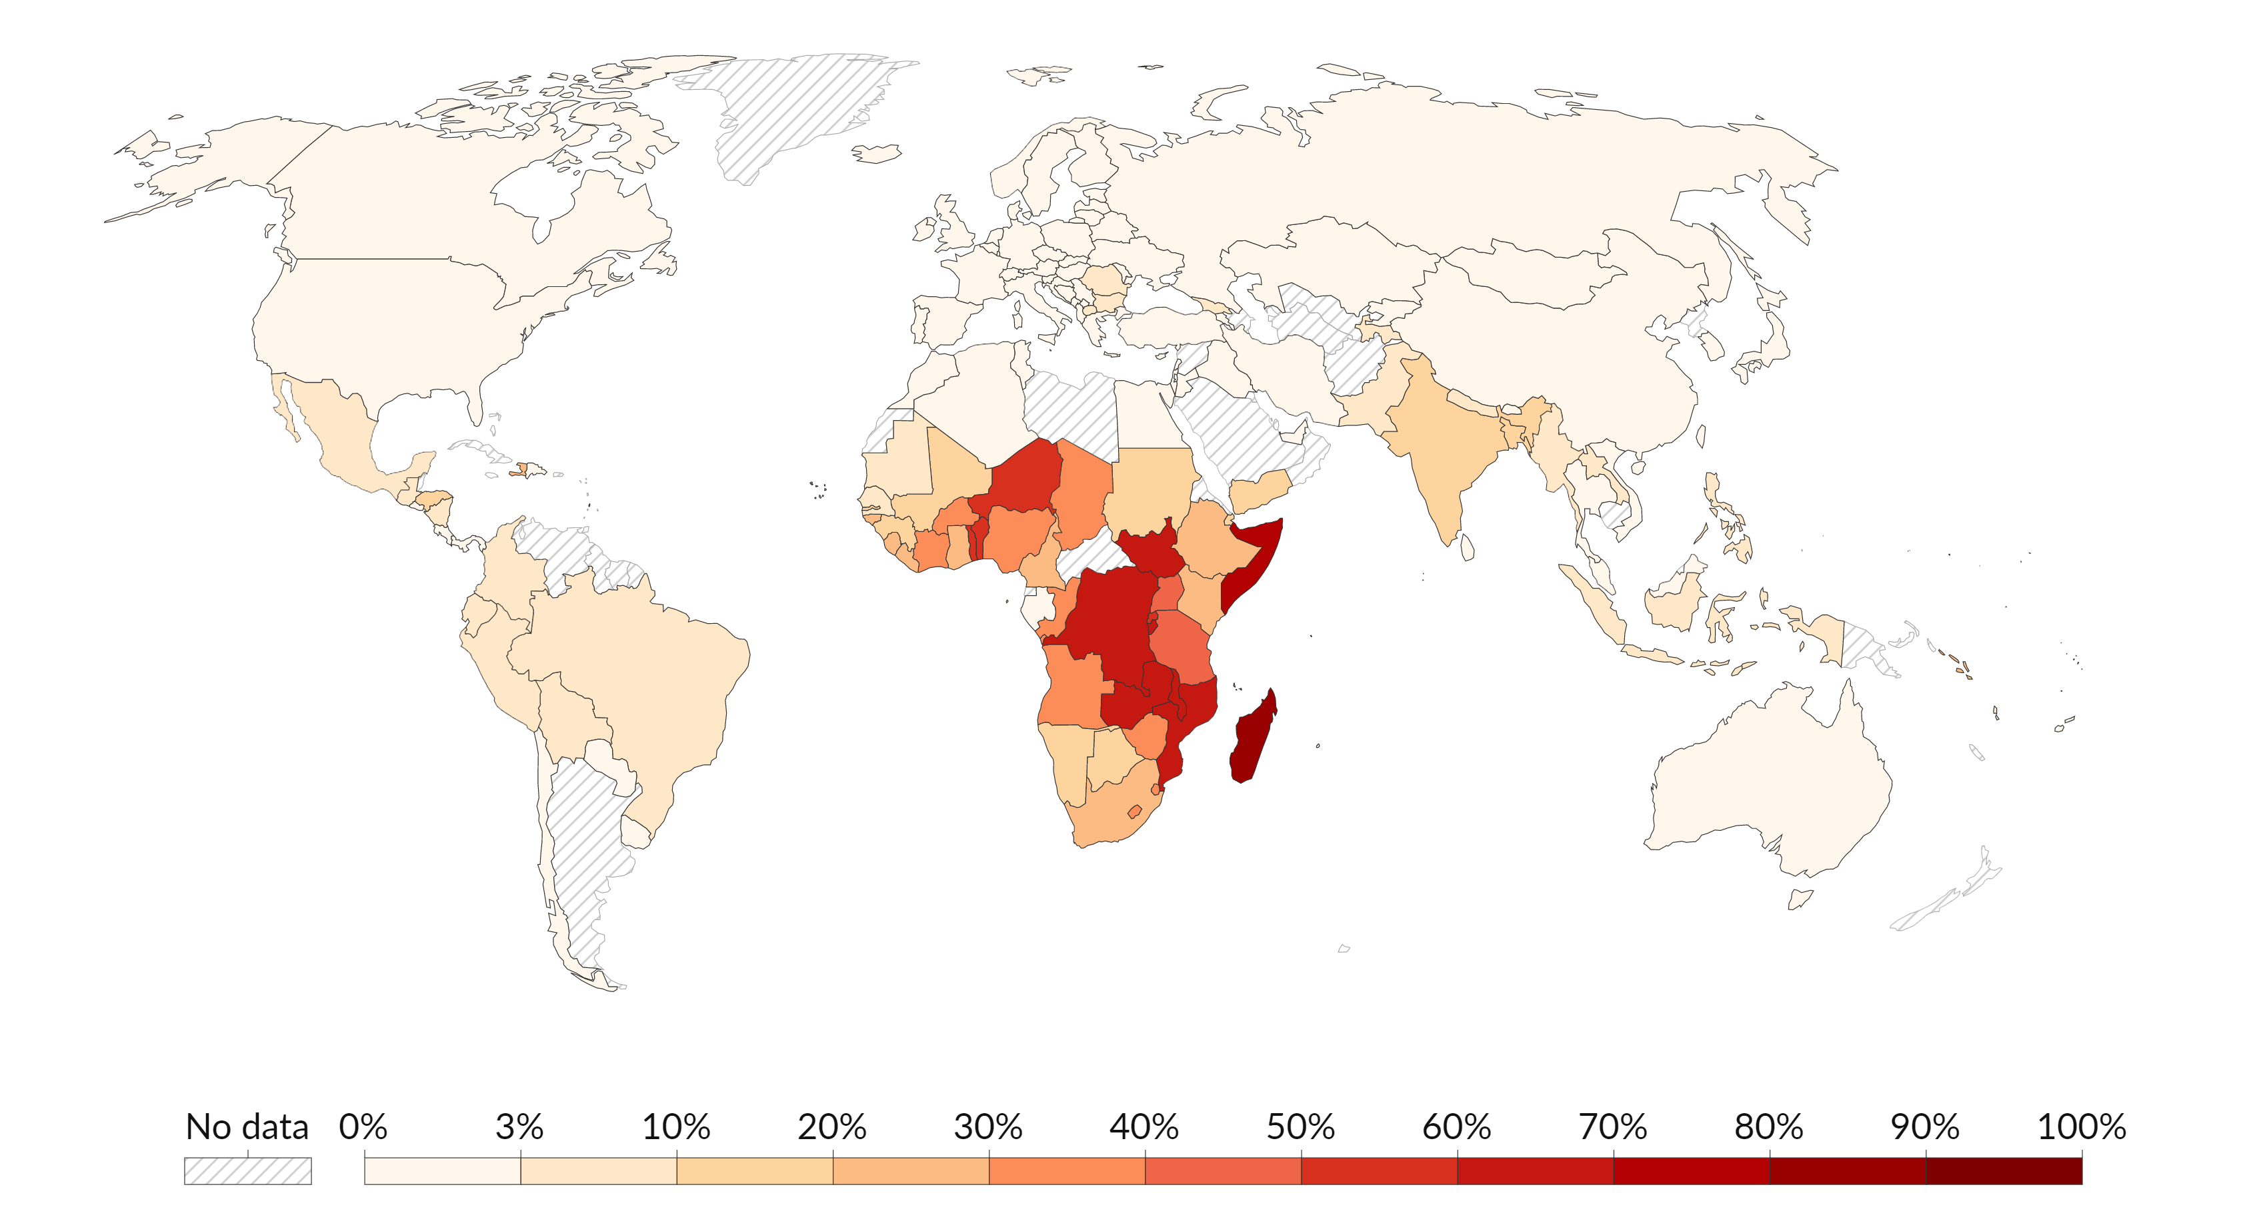

Äärimmäinen köyhyys
Notes:
Voi olla kenties yllättävää kuinka paljon ja kuinka syvää köyhyyttä maailmassa vielä nykyisinkin on. Siitäkin huolimatta, että tilanne on toki ajan saatossa huomattavasti parantunut - eli pari sataa vuotta sitten käytännössä kaikki olivat nykymittapuun mukaan rutiköyhiä.​
​
Sotien jälkeen alkanut ennennäkemättömän nopea vaurastuminen on tarkoittanut sitä, että keskimääräinen maapallon asukas on nyt noin neljä ja puoli kertaa rikkaampi kuin vuonna 1950. Kun maailman väkiluku on samalla aikaa kasvanut kolminkertaiseksi, on maailmantalous – siis maailman yhteenlaskettu tuotteiden ja palveluiden määrä – kasvanut yli kolmetoista kertaiseksi.​
​
Maailma ei tietenkään ole vaurastunut kaikkialla tasapuolisesti. Kehittyneiden talouksien asukkaat elävät keskimäärin täysin ennennäkemättömässä vauraudessa, mutta osassa maapalloa vaurastuminen ei koskaan päässyt vauhtiin. Näin on erityisesti Saharan eteläpuolisessa Afrikassa.​
​
Maailmassa elää edelleen satoja miljoonia ihmisiä äärimmäisessä köyhyydessä – joka tarkoittaa nykymääritelmän mukaan sitä, että ihmisen päivittäiset käytössä olevat tulot ovat alle 2,15 dollaria. Dollari tallaisessa yhteydessä tarkoittaa hypoteettista valuuttaa, joka kertoo niiden tuotteiden ja palveluiden määrän, jonka ihminen olisi voinut ostaa esimerkiksi 2,15 dollarilla Yhdysvalloissa tiettynä vuotena – eli siinä on huomioitu sekä inflaatio että eri maiden erilainen hintataso. ​
Verrattuna vuoteen 1990 äärimmäinen köyhyys on vähentynyt selvästi yli miljardilla ihmisellä – siis siitäkin huolimatta, että maailman väkiluku on huomattavasti kasvanut. Tämä johtuu pääasiassa Kiinan ja Intian talouksien kehityksestä – Eli maailman äärimmäisen köyhyyden painopiste on siirtynyt Itä- ja Etelä-Aasiasta Saharan eteläpuoliseen Afrikkaan, joka paitsi on ollut äärimmäisen köyhä tulee myös ennusteiden mukaan jatkossa sitä olemaan - eli tavoite äärimmäisen köyhyyden poistamisesta ei tule täyttymään.​

Slide 17
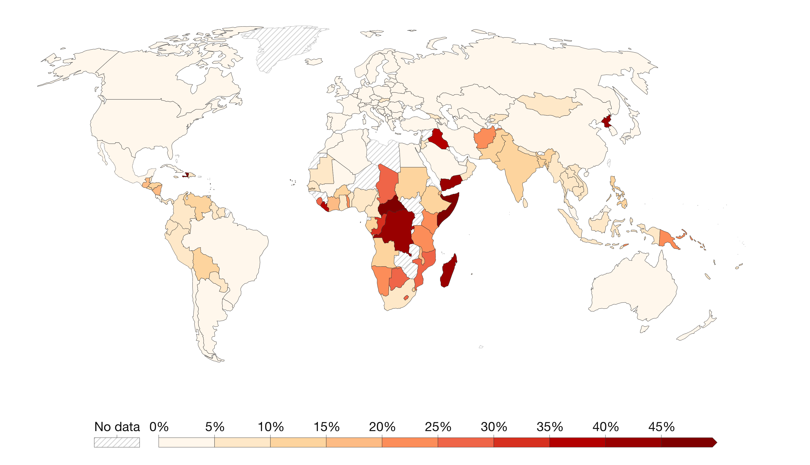
Aliravitsemus
Notes:
Maailman vaurastumisesta huolimatta isolla osalla maailman väestöstä on suuria vaikeuksia tyydyttää perustavia tarpeitaan. Eli heillä ei ole esimerkiksi kelvollista juomavettä ja sanitaatiota, sähköä, pääsyä koulutukseen, ja monia asioita, jotka olisivat kriittisen tärkeitä heidän terveydelleen.​
​
Esimerkiksi aliravitsemus on edelleen maailmassa iso ongelma, koska meillä on maailmassa liki kymmenesosa aliravittuja [ja lisäksi jotenkin ruokaturvattomuutta kokevia on vielä paljon enemmän]. ​
Tässä kartassa esitetään aliravitsemuksen tilanne eri puolella maailmaa, ja siitä huomataan, että Saharan eteläpuolinen Afrikka on aliravitsemuksenkin suhteen ongelmallisinta aluetta. Eli mitä punaisempi karttaan merkitty maa on, sitä suurempi osuus sen väestöstä on aliravittuja. ​
​
Pahimmillaan lähes puolet maan ihmisistä esim. Keski-Afrikan tasavallassa eivät saa päivittäin kaloreja niin paljon kuin tarvitsisivat.

Slide 18
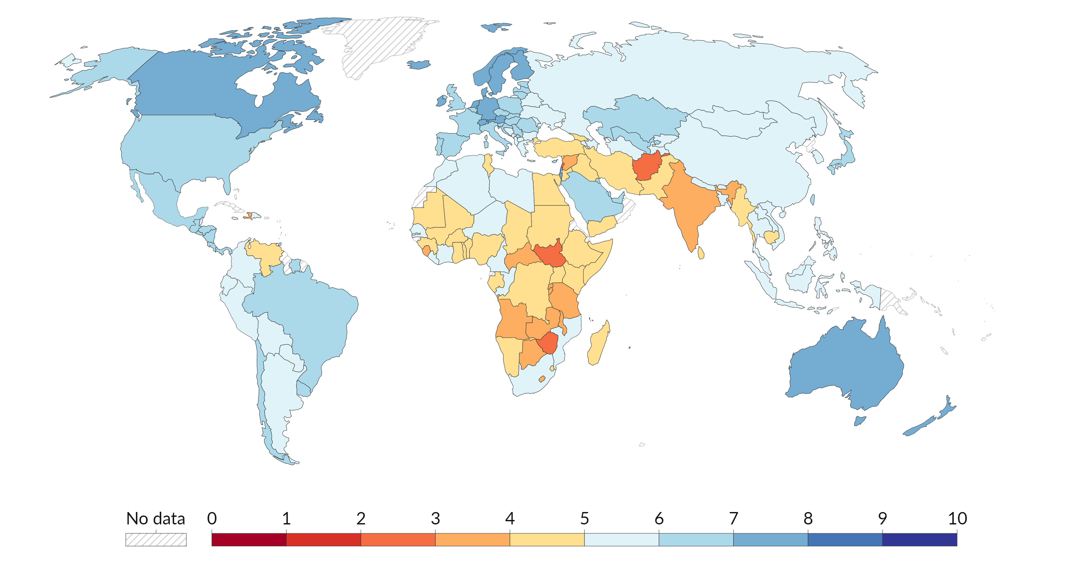
Tyytyväisyys elämään
Notes:
Yksi tapa tarkastella ihmisten tarpeet, halut ja odotukset elämässään täyttyvät on kysyä asiaa heiltä itseltään.​
​
Tyytyväisyyttä elämään voidaan mitata eri tavoin, mutta yksi käytetty tapa on 11-portainen asteikko, jossa kysytään "Kuvittele tikkaat, joiden askelmat on numeroitu 0:sta ala-askelmalla 10:een yläaskelmalla. Tikkaiden yläosa edustaa parasta mahdollista elämää sinulle ja tikkaiden alaosa edustaa pahinta mahdollista elämää sinulle. Millä tikkaiden askeleella sanoisit henkilökohtaisesti olevasi tällä hetkellä?" ​
Näin kysyttäessä Suomi on ollut maailman onnellisin maa jo useiden vuosien ajan. Sininen tarkoittaa siis elämäänsä tyytyväisimpiä maita ja punainen tyytymättömämpiä maita. Ja kuten tästä kartasta näkyy - kaikki Pohjoismaat ovat sinisellä - ne ovat kaikki 10 kaikkein elämäänsä tyytyväisimmän kansan joukossa. ​
Keskimääräisesti vähiten onnellisia ihmisiä on Saharan eteläpuolisessa Afrikassa ja Etelä-Aasiassa – Afganistanissa asuvat tällä hetkellä - Suomen pistemäärä on 7,8 ja Afganistanin vain 2,5.​
​
Elämään tyytyväisyys on tietenkin monien muuttujien summa. Edellä esitetyistä kartoista on helppo lukea, että vauraus, terveys ja tyytyväisyys elämään kytkeytyvät toisiinsa – Vauraus ja terveys ennustavat suurempaa tyytyväisyyttä elämään.​
Rikastumisen myötä ihmisten valinnanmahdollisuudet kasvavat ja on selvää, että kun puhutaan perustavien tarpeiden – kuten ravitsemuksen tai terveyden – parantumisesta korkeamman tulotason myötä, tyytyväisyys elämään kasvaa. ​
Sen sijaan ei ole selvää lisääntyykö tyytyväisyys elämään, kun rikastuminen mahdollistaa perustavien tarpeiden lisäksi erilaisten halujen toteuttamisen, jollaisia ihmisillä on tietenkin määrättömästi. Tutkimustulokset viittaavat siihen suuntaan, että korkeilla tulotasoilla tulojen lisääntyminen ei enää lisää elämään tyytyväisyyttä tai lisää sitä vain vähän.​

Slide 19
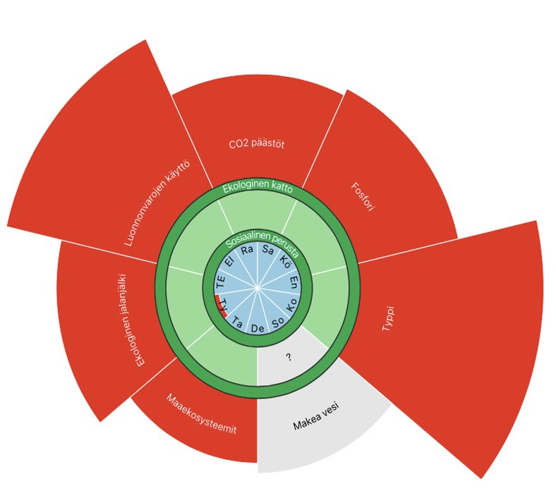
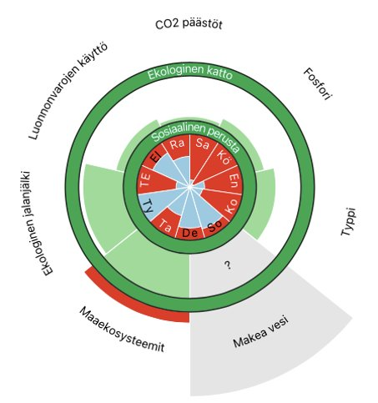
Tansania
Suomi
Notes:
Ihmisen hyvinvointi ja kulutuksen aiheuttama ekologinen kuormitus ovat jakautuneet epätasaisesti maailmassa. ​
​
Maakohtaiset donitsit ovat erinomaisia työkaluja hahmottamaan eri maanosien erilaisia haasteita. ​
​
Tansania on yksi Saharan eteläpuolisen Afrikan maista, jonne sosiaalisen perustan ongelmat ovat nykyaikana paljolti keskittyneet. Kuten Tansanian donitsista näkyy, siellä on erittäin suuria puutteita liittyen muun muassa ravitsemukseen, sanitaatioon ja koulutukseen. Toisaalta, jos kaikki maailman ihmiset kuluttaisivat yhtä vähän kuin keskiverto tansanialainen, eivät esimerkiksi ilmastonmuutos tai vesistöjen rehevöityminen olisi minkäänlaisia ongelmia.
Jos tähän rinnalle sitten otetaan Suomen maadonitsi, niin kuvio näyttää hyvin erilaiselta. Suomessa tyytyväisyys elämänlaatuun on ollut vuosia mailman parasta, mutta jos jokainen ihminen kuluttaisi kuten keskiverto suomalainen, tarvittaisiin neljä maapalloa pysyäksemme ekologisen katon rajoissa.​
​
Olemme tutustuneet donitsitalouden käsitteeseen ja maapallon ekologiseen kantokykyyn, joka on monille tavoin ylitetty. Nopeat toimet palauttaa toiminta planeetan ekologisen kantokyvyn rajoihin ovat välttämättömiä tulevaisuuden turvaamiseksi. Tähän tarvitaan erityisesti vauraiden maiden kuten Suomen panosta.

Slide 20
Tehtävä 1.
Valitse kestävän kehityksen tavoitteista kolme itsellesi tärkeää tavoitetta.
Pohdi, miksi nämä tavoitteet ovat sinulle tärkeitä.
Keskustelkaa pienessä ryhmässä esiin tulleista ajatuksista.
Miten itse voisit edistää tavoitteiden toteutumista?
Mitkä kestävän kehityksen tavoitteista tulivat valituiksi? Jakakaa koko ryhmälle omat valintanne.

